Slide 1
Какие договоры госзакупок сорвутся?
358 789
закупок с известным исходом (I кв. 2024)
Мидтерм · Базовая модель · Tender Risk ML · Азиз Абдулин
6,6 %
ЗАДАЧА
из них закончились сорванным договором
Бинарная классификация: в момент выбора победителя предсказать, будет ли договор расторгнут или не подписан.
1 : 14
ЗАЧЕМ
1,8 млн закупок в год: аудиторы могут проверить лишь малую долю, и им нужен список самых рискованных закупок.
дисбаланс классов: срывы редки
Notes:
ЗАДАЧА. Мы предсказываем, сорвётся ли договор по госзакупке: будет расторгнут или вообще не заключён. Прогноз делается в момент, когда победитель уже выбран, но договор ещё не исполнен. Это бинарная классификация: ответ да или нет. Зачем: закупок около 1,8 млн в год, проверить все невозможно, поэтому аудитору нужен список самых рискованных. Цифры справа: 358 789 закупок с известным исходом, из них 6,6% сорвались, то есть на один срыв приходится 14 нормальных договоров.

Slide 2
Данные: закупки с известным исходом
Источник
Открытые данные портала госзакупок goszakup.gov.kz (OWS v3 API)
358 789
6,6 %
20
закупок
доля срывов
признаков
Охват
Все закупки января–марта 2024, по которым есть договор; 5 связанных таблиц сведены в одну строку на закупку
Разбиение по времени, без перемешивания
74 %
15 %
11 %
Target
contract_failed = 1, если договор расторгнут или не подписан
Train: 1 янв – 29 фев · Validation: 1–15 мар · Test: 16–31 мар
2+ года
Без утечек
Признаки
20 признаков, известных в момент выбора победителя: сумма, способ, конкуренция, сроки, предмет, регион
прошло после закупок, поэтому исход каждого договора уже известен
в признаках только то, что известно в момент выбора победителя
Notes:
ДАННЫЕ. Источник: открытые данные портала госзакупок Казахстана, получены через официальный API. Взяты все закупки, опубликованные в январе–марте 2024 года, по которым был заключён договор. Пять связанных таблиц (закупки, лоты, заявки, договоры, реестр) сведены в одну: одна строка = одна закупка. Target: договор расторгнут или не заключён. Признаков 20, и все они известны в момент выбора победителя: это защита от утечки данных. Разбиение по времени: учимся на январе–феврале, порог подбираем на первой половине марта, итог считаем на второй половине марта. Перемешивать нельзя: модель должна предсказывать будущее. Два факта из анализа: риск растёт в 10 раз с ростом суммы закупки, и запрос ценовых предложений срывается втрое чаще закупки из одного источника.

Slide 3
Из чего состоял датасет
trd_buy
lots
trd_app
contracts
rnu
630 762
1 286 364
1 066 963
555 723
17 343
закупки (объявления)
лоты
заявки участников
записи договоров
реестр недобросовестных
сумма, способ закупки, даты, организатор
что закупают: название и сумма
кто участвовал и по какой цене
статус: исполнен или сорван. Отсюда target
чёрный список поставщиков
Таблицы связаны по id закупки и БИН поставщика. Всего 3,6 млн строк; закупки опубликованы с 1 января по 31 марта 2024.
Как из пяти таблиц получилась одна
1
Свернули допсоглашения
2
Взяли закупки с договором
3
Собрали признаки
555 723 строки → 480 269 договоров: 13,6 % строк были допсоглашениями
630 762 → 358 789: без договора нет исхода, который можно предсказать
1 строка = 1 закупка: 20 признаков и target; сумма взята в логарифме
Notes:
ИЗ ЧЕГО СОСТОЯЛ ДАТАСЕТ. Датасет состоит из пяти связанных таблиц, как в реляционной базе данных. Главная таблица trd_buy: 630 762 закупки, то есть объявления; в ней сумма, способ закупки, даты и организатор. Lots: 1,29 млн лотов, то есть что именно закупают. Trd_app: 1,07 млн заявок участников, кто пришёл и какую цену предложил. Contracts: 556 тысяч записей договоров со статусом, отсюда берётся target. Rnu: реестр недобросовестных участников, 17 тысяч записей. Таблицы связаны по id закупки и по БИН поставщика. Как получилась одна таблица для модели. Шаг 1: один договор мог быть записан несколько раз из-за допсоглашений, 13,6% строк были такими версиями; я оставил последнюю версию каждого договора, получилось 480 тысяч договоров. Шаг 2: оставил только закупки, по которым есть договор, 358 789 штук; если договора нет, то и предсказывать нечего. Шаг 3: собрал признаки, одна строка это одна закупка, 20 признаков и target. Ещё при очистке убрал полностью пустые столбцы, привёл даты к нормальному типу, а сумму взял в логарифме, потому что разброс от тысяч до миллиардов тенге.

Slide 4
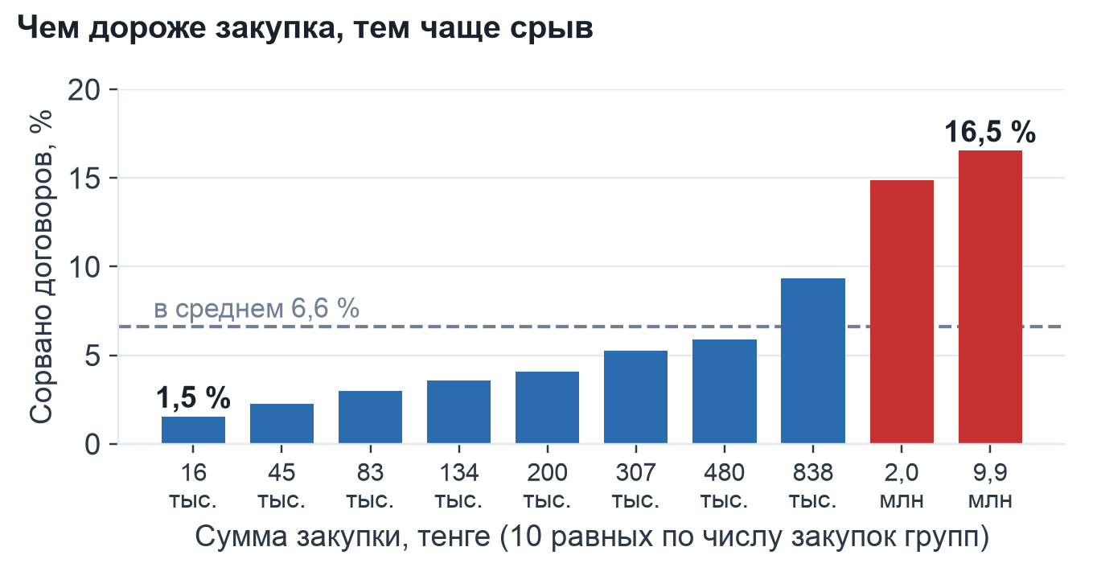
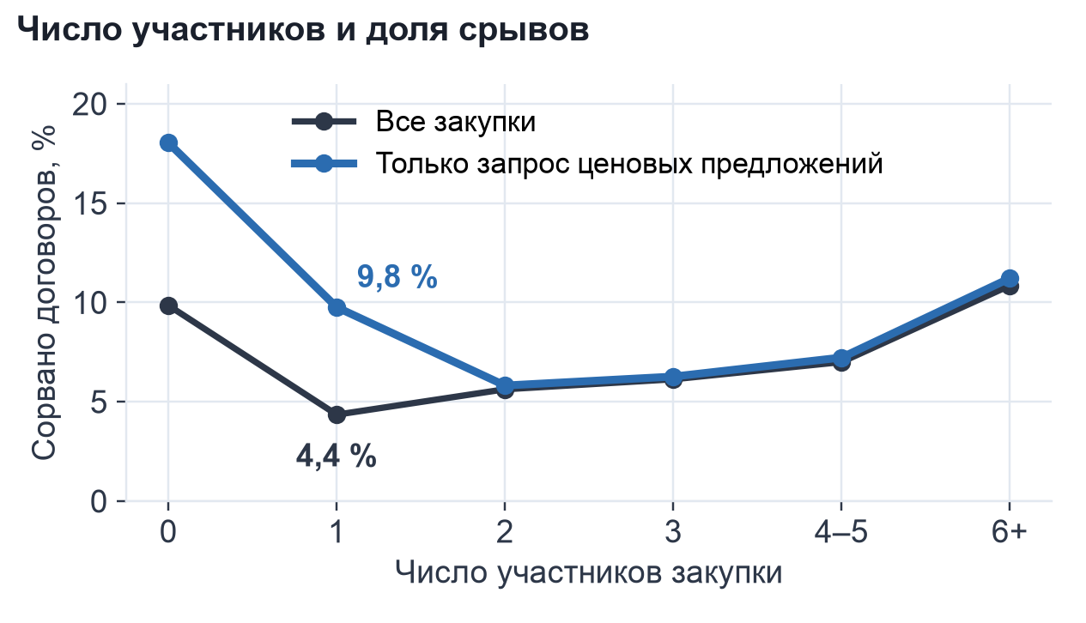
Что мы выяснили из данных
Сумма закупки
Способ закупки
Парадокс Симпсона
Предмет и регион
В самых дешёвых закупках срывается 1,5 %, в самых дорогих 16,5 %
Запрос ценовых предложений 9 %, из одного источника 3 %, рамочные 1 %
Один участник кажется безопасным, но внутри одного способа он рискованнее двух
Товары 9,1 %, услуги 4,2 %. В Астане, Шымкенте и Алматы вдвое выше, чем в регионах
Notes:
ЧТО МЫ ВЫЯСНИЛИ ИЗ ДАННЫХ. Это результаты разведочного анализа, EDA. Первое, левый график: чем дороже закупка, тем чаще срывается договор. В самых дешёвых закупках срывается 1,5%, в самых дорогих 16,5%, разница в десять раз. Крупные договоры длиннее и сложнее. Второе: важен способ закупки. Запрос ценовых предложений срывается в 9% случаев, закупка из одного источника в 3%, по рамочным соглашениям в 1%. В запросе ценовых предложений автоматически побеждает самая низкая цена, поставщики занижают цену и потом не справляются. Третье, правый график: парадокс Симпсона. Если смотреть на все закупки, один участник выглядит самым безопасным, 4,4%. Но половина таких закупок идёт из одного источника, где риск низкий сам по себе. Внутри одного способа, запроса ценовых предложений, один участник даёт 9,8% срывов, а два участника 5,8%. А при шести и более участниках риск снова растёт, до 11%: победитель слишком сбивает цену. Четвёртое: товары срываются вдвое чаще услуг, а в Астане, Шымкенте и Алматы доля срывов примерно вдвое выше, чем в регионах. Вывод для модели: нужны и сумма, и способ, и число участников вместе, одного признака недостаточно.

Slide 5
Какие признаки использовали
20 признаков: 9 числовых, 8 флагов «да / нет» и 3 категории. Все известны в момент выбора победителя.
7
Закупка и сроки
5
Конкуренция
8
Организатор и условия
сумма закупки (в логарифме)
число лотов
способ закупки
предмет: товар, работа, услуга
регион
окно подачи заявок, дней
дней от публикации до начала приёма заявок
число участников
заявок на один лот
лучшая цена к плановой (скидка)
разброс цен в заявках
флаг: предложений не записано
опыт организатора: число прошлых закупок
единый организатор
строительные работы
лёгкая промышленность
организации инвалидов
антидемпинговые меры
проектная документация
консультационные услуги
Важнее всего для модели
Что не взяли, чтобы не было утечки
Сумма закупки, способ закупки и предмет закупки. Без суммы качество падает сильнее всего.
Статус и даты исполнения договора, реестр недобросовестных участников, историю срывов поставщика.
Notes:
КАКИЕ ПРИЗНАКИ ИСПОЛЬЗОВАЛИ. Признак это то, на что смотрит модель. Всего 20 признаков, и все они известны в момент выбора победителя. Первая группа, закупка и сроки, 7 признаков: сумма закупки, её берём в логарифме, потому что разброс от тысяч до миллиардов тенге; число лотов; способ закупки; предмет, то есть товар, работа или услуга; регион; сколько дней принимались заявки; сколько дней прошло от публикации до начала приёма. Вторая группа, конкуренция, 5 признаков: число участников; сколько заявок пришло на один лот; отношение лучшей цены к плановой, то есть скидка; разброс цен между заявками; и флаг, что предложений вообще не записано. Третья группа, организатор и особые условия, 8 признаков: сколько закупок этот организатор уже провёл раньше, и семь флагов да или нет: единый организатор, строительные работы, лёгкая промышленность, организации инвалидов, антидемпинговые меры, проектная документация, консультационные услуги. По типам: 9 числовых, 8 флагов и 3 категории: способ, предмет и регион. Категории превращаются в столбцы из нулей и единиц, поэтому на входе модели получается 52 числа. Какие важнее всего: я проверил на случайном лесе, перемешивая по одному признаку. Сильнее всего качество падает без суммы закупки, затем без способа закупки и предмета. Что не взяли: статус договора и даты исполнения, потому что это и есть ответ; реестр недобросовестных участников, потому что туда попадают уже после расторжения; историю срывов поставщика, потому что исходы его прошлых договоров на тот момент ещё не были известны. Это защита от утечки данных.

Slide 6
Baseline: логистическая регрессия
Почему эта модель
Предобработка
Медиана вместо пропусков + флаги пропуска, масштабирование, one-hot; обучается только на train
1
Выдаёт вероятность, поэтому закупки можно ранжировать для проверки
2
Понятные коэффициенты: модель можно сверить с результатами EDA
Логистическая регрессия
L2-штраф, C = 1, class_weight = balanced, solver lbfgs
3
Веса классов решают проблему дисбаланса 1 : 14 без ресэмплинга
Оценка риска 0–1
4
Обучается за 1 с на 266 тыс. строк и работает с разреженным текстом
Ранжирует закупки; порог решения подобран на validation
Пока не базовая модель
Обучение: 266 294 закупки (январь–февраль) · 20 признаков → 52 входа · сошлась за 75 итераций · 1 секунда
Градиентный бустинг и трансформер запланированы на A3: им нужна модель для сравнения. SVM и kNN не масштабируются на 266 тыс. строк. Наивный Байес: признаки коррелируют.
Notes:
BASELINE И ПОЧЕМУ ОН. Модель: логистическая регрессия с весами классов. Схема слева: сначала подготовка (пропуски заполняем медианой, числа приводим к одному масштабу, категории превращаем в столбцы из 0 и 1), потом сама модель, на выходе оценка риска от 0 до 1. Подготовка обучается только на train, чтобы не подглядывать в тест. Почему именно она: 1) выдаёт вероятность, значит закупки можно отсортировать по риску; 2) у каждого признака понятный коэффициент, можно проверить модель здравым смыслом; 3) веса классов решают проблему редких срывов: один срыв весит как 14 обычных договоров; 4) обучается за секунду. Почему не другие: бустинг и нейросеть сильнее, но их надо с чем-то сравнивать, это тема третьего задания. SVM и kNN слишком медленные на 266 тысячах строк. Наивный Байес предполагает независимые признаки, а у нас они сильно связаны.

Slide 7
Метрики: почему accuracy не подходит
93,4 %
ROC-AUC
0,79
PR-AUC
0,26
Вероятность, что сорванный договор получит оценку выше успешного. Не зависит от порога и соотношения классов.
Средняя точность по всем уровням полноты. Случайный уровень 0,066, у нас в 4 раза выше. Самая честная при дисбалансе.
accuracy у «модели», которая никого не помечает
…и не находит ни одного срыва
При 6,6 % срывов accuracy поощряет бездействие. У полезных моделей она ниже, около 0,89, потому что они решаются помечать закупки.
F1
0,32
Precision@1 %
0,50
Баланс точности (0,26) и полноты (0,42) при одном пороге, подобранном только на validation.
Качество верхушки списка: соответствует ограниченным возможностям аудитора.
Notes:
МЕТРИКИ. Сначала почему не accuracy, то есть не доля правильных ответов. Если всегда отвечать «не сорвётся», получится 93,4% правильных ответов, и при этом ни одного найденного срыва. Поэтому accuracy здесь бесполезна. Мы берём четыре метрики. ROC-AUC: вероятность, что сорванному договору модель поставит оценку выше, чем нормальному; 0,5 это случайность, 1 это идеал; у нас 0,79. PR-AUC: средняя точность по всем уровням полноты; случайный уровень равен доле срывов 0,066, у нас 0,26, то есть в 4 раза лучше; это самая честная метрика при редком классе. F1: баланс между точностью (сколько из помеченных действительно сорвались) и полнотой (сколько срывов мы нашли) при одном пороге; порог подбирали на валидации. Precision@1%: качество самой верхушки списка, потому что аудитор может проверить только малую часть. Числа справа это результат baseline на тесте.

Slide 8
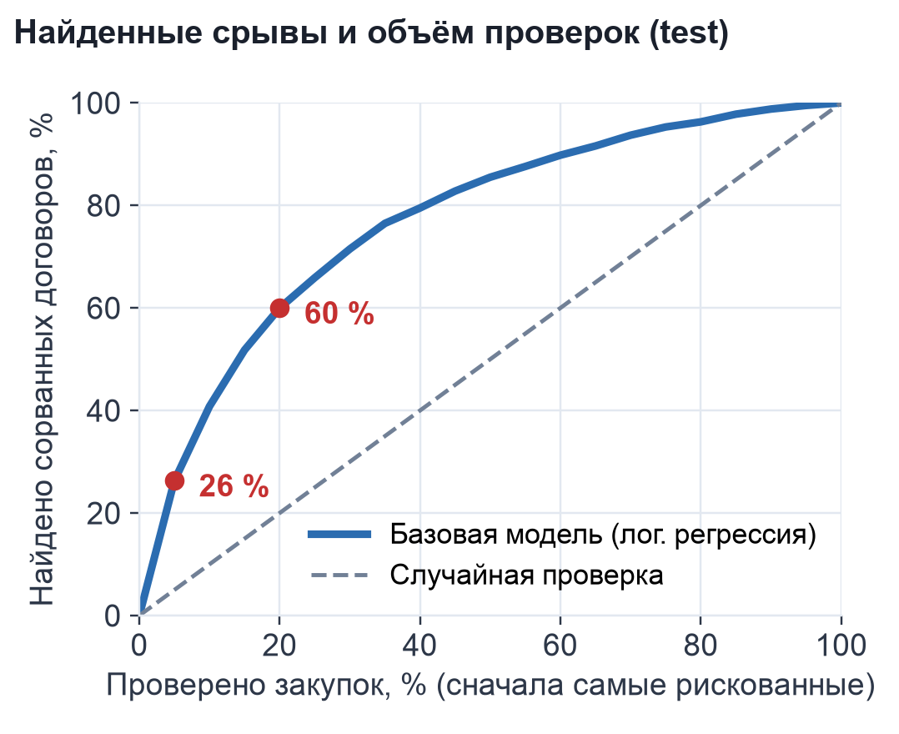
Результаты: намного лучше случайного отбора
Модель (test: 16–31 марта) | ROC-AUC | PR-AUC | F1 | P@1 % | R@5 %
Без модели (prior) | 0,500 | 0,066 | – | 0,066 | 0,050
Лог. регрессия (baseline) | 0,792 | 0,262 | 0,324 | 0,504 | 0,263
Случайный лес | 0,804 | 0,298 | 0,368 | 0,563 | 0,300
Лог. регр. + текст лотов | 0,802 | 0,282 | 0,332 | 0,550 | 0,277
1
Стабильно: ROC-AUC 0,794 на validation и 0,792 на test
2
Нелинейность важна: случайный лес даёт +0,04 PR-AUC на тех же признаках
Проверить топ-5 % → найти 26 % срывов
Топ-20 % → 60 %. Случайно: 5 % и 20 %
3
Текст лотов добавляет немного: +0,02 PR-AUC
Notes:
РЕЗУЛЬТАТЫ. Все цифры посчитаны на тесте, это вторая половина марта, модель этих закупок не видела. Строка Prior это отсутствие модели, уровень случайности. Baseline, логистическая регрессия: ROC-AUC 0,79, PR-AUC 0,26. Три вывода слева. Первое: результат устойчив, на валидации и на тесте почти одинаковые цифры, значит это не случайность одного периода. Второе: случайный лес на тех же признаках лучше, значит в данных есть нелинейные зависимости, которые линейная модель не ловит. Третье: текст названий лотов даёт небольшой прирост. График справа самый практичный: если аудитор проверит 5% закупок с самым высоким риском, он найдёт 26% всех срывов, а если 20%, то 60%. При случайном выборе было бы 5% и 20%. P@1% это точность в верхнем 1% списка, R@5% это доля срывов, найденных в верхних 5%.

Slide 9
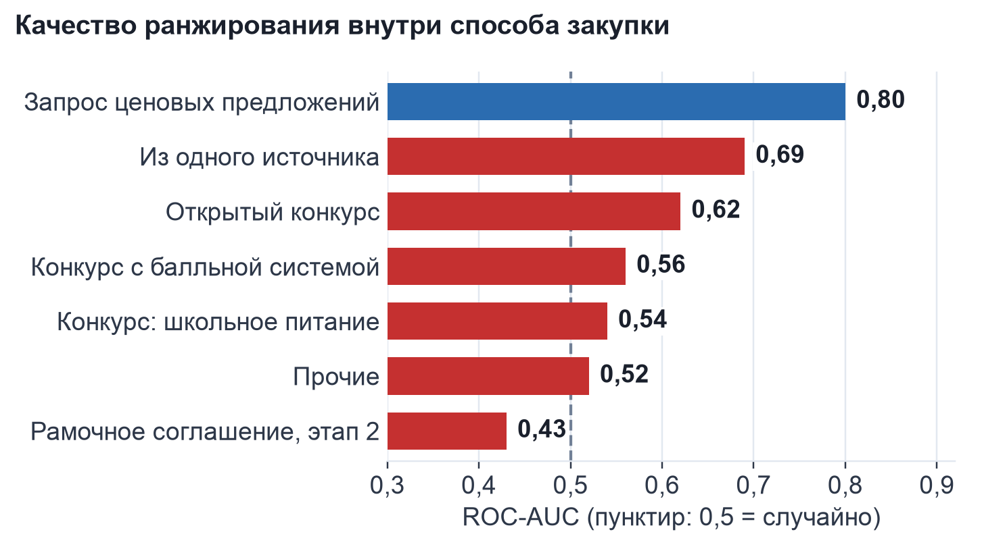
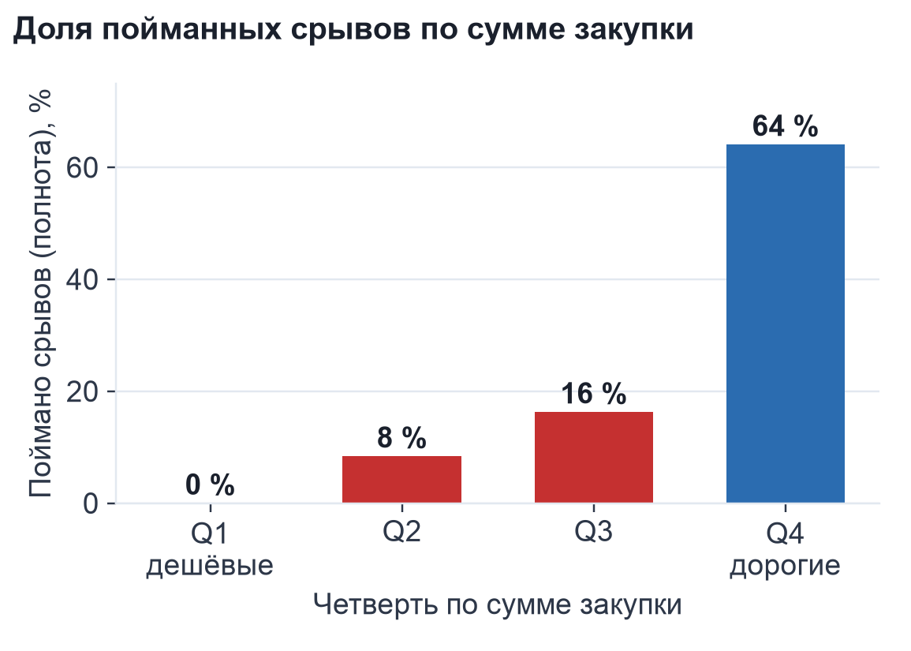
Где базовая модель ошибается
Работает в одном способе
Не видит дешёвые закупки
Оценки не вероятности
Хорошо ранжирует внутри запросов ценовых предложений (0,80), в малых видах конкурсов почти случайно
В самой дешёвой четверти поймано 0 % срывов, в самой дорогой 64 %
Веса классов завышают их: средняя оценка 0,42 при реальной доле 0,07. Только для ранжирования
Notes:
ГДЕ МОДЕЛЬ ОШИБАЕТСЯ. Это честный разбор слабых мест. Левый график: качество ранжирования внутри каждого способа закупки. Внутри запроса ценовых предложений модель работает хорошо, 0,80. Внутри остальных способов почти случайно, около 0,5. То есть модель в основном научилась отличать один способ от другого и большие суммы от маленьких. Правый график: доля найденных срывов по сумме закупки. В самой дешёвой четверти модель не находит ничего, 0%, а в самой дорогой 64%. Линейная модель умеет говорить только «чем дороже, тем рискованнее» и не видит рискованные дешёвые закупки. Третье: оценки модели нельзя читать как вероятности. Из-за весов классов они завышены: средняя оценка 0,42 при реальной доле срывов 0,07. Для сортировки это не мешает, но показывать человеку «риск 70%» нельзя, нужна калибровка.

Slide 10
Выводы и следующий этап
ЧТО ПОКАЗАЛ ПЕРВЫЙ ЭКСПЕРИМЕНТ
СЛЕДУЮЩИЙ ЭТАП · ASSIGNMENT 3
0,79
ROC-AUC на новых мартовских данных: информация на момент выбора победителя предсказывает срыв договора
1
Градиентный бустинг (LightGBM / CatBoost) с подбором гиперпараметров
5×
лучше случайной проверки: в верхних 5 % списка находится 26 % всех срывов
Калибровка вероятностей для оценок риска
2
3
Дообученный мультиязычный трансформер на названиях лотов вместе с табличной моделью
0,83
ROC-AUC для строгой метки срыва: сигнал не является шумом разметки
4
Оценка по сегментам: способы, кроме запроса цен, и дешёвые закупки
Ограничения: линейная модель, один квартал данных, нет истории поставщиков, оценки не откалиброваны.
Notes:
ВЫВОДЫ И СЛЕДУЮЩИЙ ЭТАП. Что показал первый эксперимент. Первое: информация, известная в момент выбора победителя, действительно предсказывает срыв договора; даже простая модель даёт ROC-AUC 0,79 на новых данных. Второе: это уже полезно на практике, список модели в 5 раз лучше случайной проверки. Третье: если считать срывом только однозначные случаи (одностороннее расторжение или незаключение), качество даже выше, 0,83, значит модель ловит настоящий сигнал, а не шум в разметке. Ограничения: модель линейная, данные только за один квартал, нет истории поставщика (её нельзя добавить без утечки данных), оценки не откалиброваны. Следующий этап, третье задание: 1) градиентный бустинг с подбором гиперпараметров; 2) калибровка вероятностей; 3) дообучение нейросети-трансформера на текстах лотов и объединение с табличной моделью; 4) проверка по сегментам, улучшилось ли качество именно там, где baseline слаб.

